Slide 1

MÓDULO 9 · ELETRODINÂMICA · AULA 142
Ponte de Wheatstone
Medição precisa de resistências
Ponte de Wheatstone (Medição precisa de resistências)

Slide 2
Para começar
Como medir uma resistência elétrica com muita precisão, usando instrumentos comuns e não muito precisos individualmente?
POSSOR · Eletrodinâmica · Aula 142
2

Slide 3
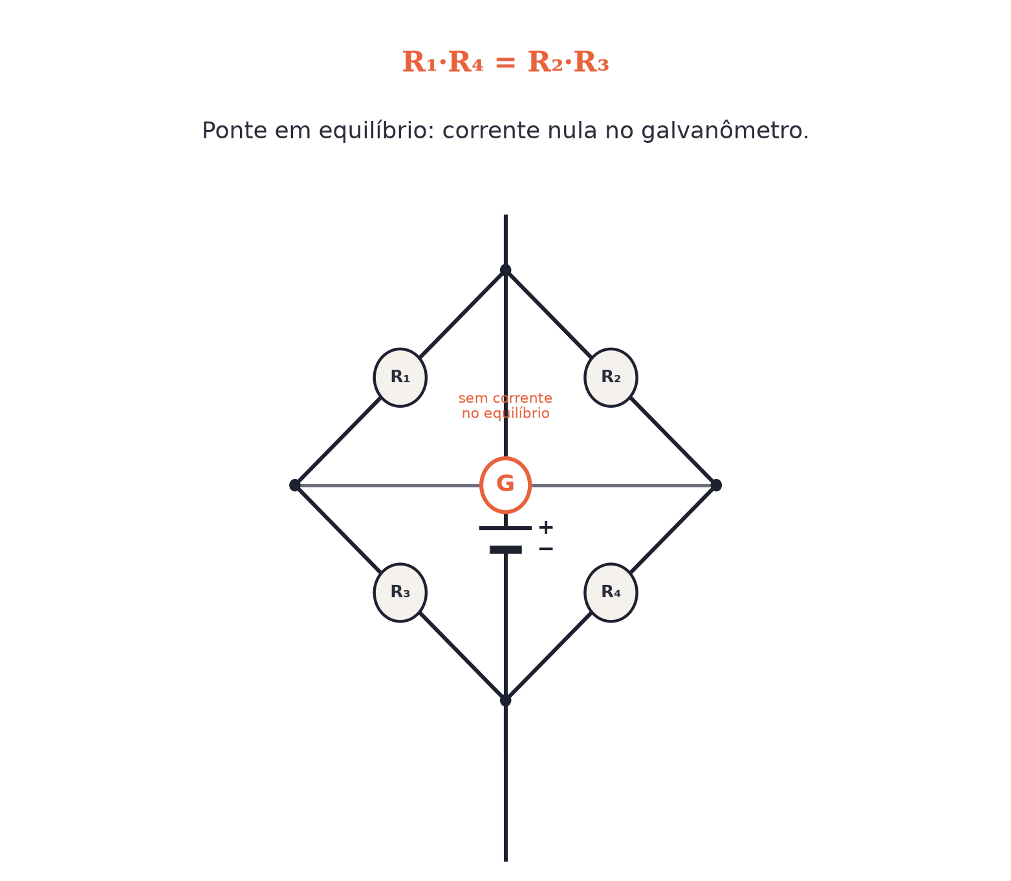
O conceito central
Ponte em equilíbrio: corrente ZERO no galvanômetro, e R1·R4=R2·R3 (produto dos resistores opostos).
POSSOR · Eletrodinâmica · Aula 142
3

Slide 4
Como funciona
Por que isso dá tanta precisão:
• Ajusta-se um resistor conhecido até o galvanômetro marcar zero
• Imperfeições do galvanômetro não importam — só o ZERO importa
POSSOR · Eletrodinâmica · Aula 142
4

Slide 5

Cuidado com essa armadilha
A ponte não lê um valor diretamente — ela busca o ponto de corrente ZERO, o que a torna muito mais precisa.
POSSOR · Eletrodinâmica · Aula 142
5

Slide 6
Exemplo resolvido
Ponte em equilíbrio: R1=10Ω, R2=20Ω, R3=15Ω.
R1·R4=R2·R3
10·R4=20×15
R4=30 Ω
POSSOR · Eletrodinâmica · Aula 142
6

Slide 7
Roteiro de hoje
1
Pergunta inicial
2
Equilíbrio: R1·R4=R2·R3
3
Por que é tão precisa
4
Exercícios
POSSOR · Eletrodinâmica · Aula 142
7

Slide 8

Hora dos Exercícios — Fixação
QUESTÃO 1
Numa ponte de Wheatstone em equilíbrio, os resistores conhecidos são R1=10Ω, R2=20Ω e R3=15Ω (R1 oposto a R4, R2 oposto a R3). Calcule R4 (a resistência desconhecida), sabendo que R1·R4=R2·R3.
💡 Dica
Sempre identifique quais resistores são "opostos" na ponte antes de montar a equação R1·R4=R2·R3.
POSSOR · Eletrodinâmica · Aula 142
8

Slide 9

Gabarito e Encerramento
Resposta
R1·R4=R2·R3 → 10·R4=20×15=300 → R4=30Ω.
Resumo da Aula
Galvanômetro é um detector sensível de corrente, ligado entre os dois pontos médios da ponte.
• Aplicação direta da 1ª Lei de Kirchhoff: corrente nula no ramo do galvanômetro.
Próxima aula: Capacitores em Circuitos de Corrente Contínua (Regime permanente).
POSSOR · Eletrodinâmica · Aula 142
9

